Slide 1
Solární automobily

Slide 2
Historie
1955 první solární „ automobil“ Sunmobile od GM
1964 první solární vozidlo plné velikosti představeno pro veřejnost
1980 solární automobil CityCar
1981 první závodní solární automobil
1982 přejetí z Perthu do Sydney - vznik závodu World Solar Challenge v Austrálii
1984 rychlostní rekord v Kalifornii, rychlost 40 km/h
2014 aktuální rychlostní rekord je 91,33 km/h

Slide 3
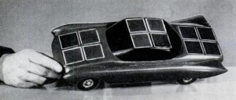
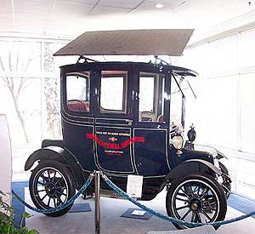
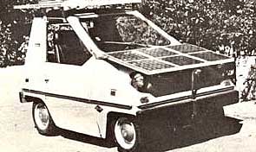

Slide 4
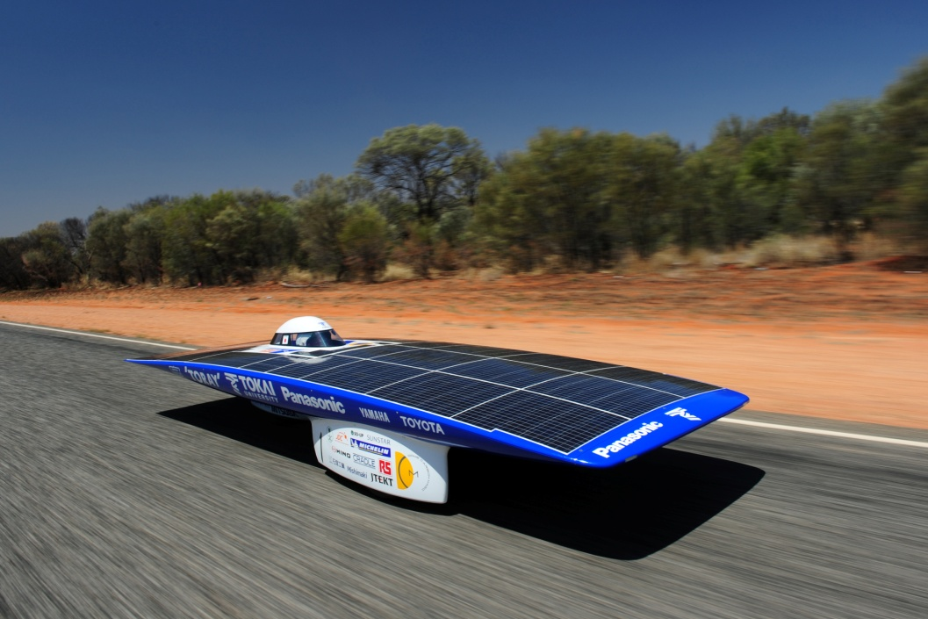
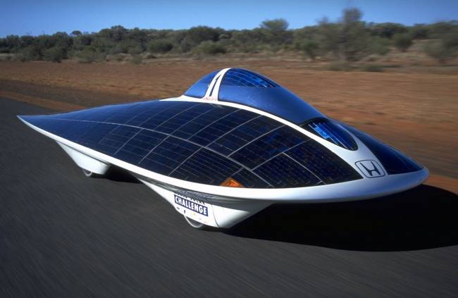
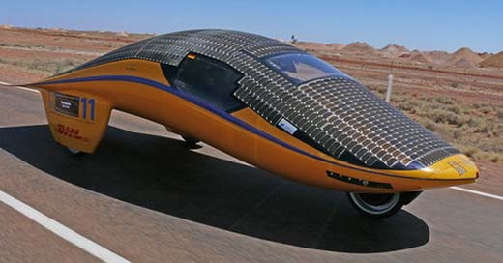
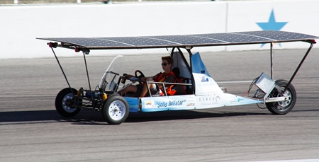
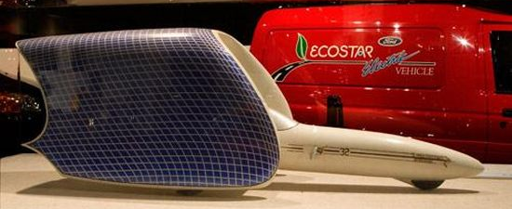
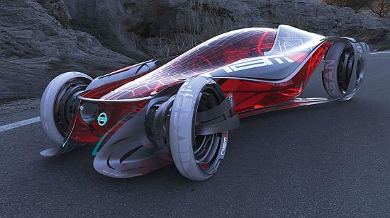

Slide 5
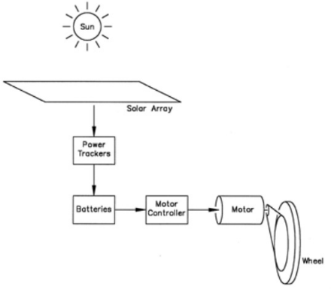
Základní princip solárního vozidla

Slide 6
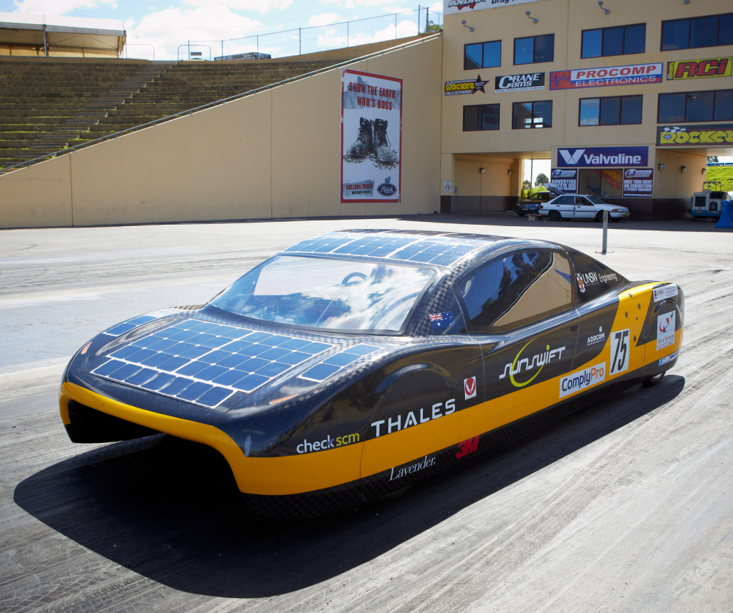
Příklady z praxe (1/7)
Eve:
původ Austrálie
pro 2 osoby
max. dojezd až 800 km
max. rychlost až 140 km/h
hmotnost 300kg
maximální výkon solárního pole až 800 W

Slide 7
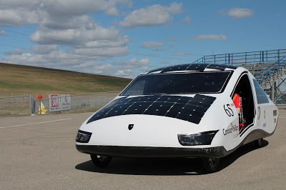
Příklady z praxe (2/7)
Schulich Delta:
původ Kanada
pro 2 osoby
max. rychlost až 96 km/h
hmotnost 320kg
max. výkon solárního
pole až 1200 W

Slide 8
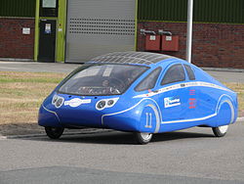
Příklady z praxe (3/7)
PowerCore Suncruiser:
původ Německo
pro 3 osoby
max. rychlost přes 100 km/h
dojezd na baterie 700 km
hmotnost 340kg
max. výkon solárního
pole 833 W

Slide 9
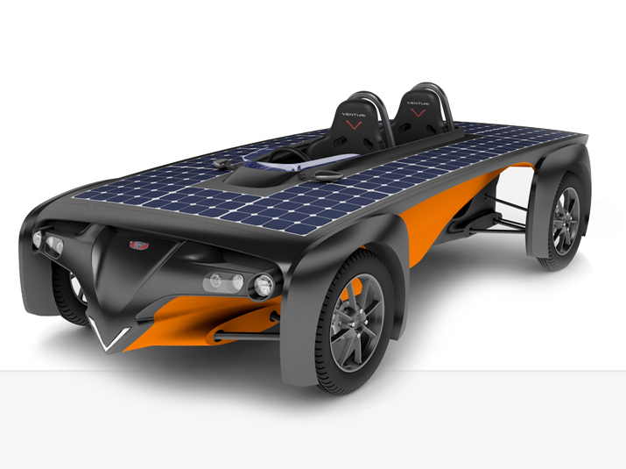
Příklady z praxe (4/7)
Ventury Astrolab:
původ Monako
pro 2 osoby
max. rychlost 120 km/h
dojezd na baterie 110 km
hmotnost 280kg
max. výkon solárního
pole 600 W

Slide 10
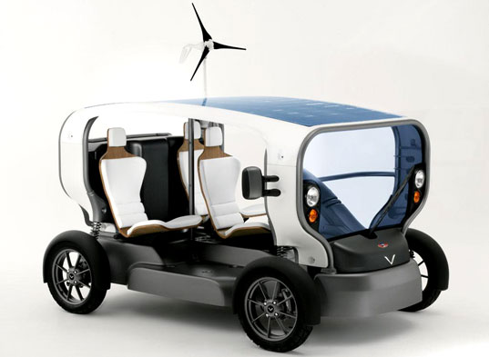
Příklady z praxe (5/7)
Ventury Ecletic:
původ Monako
pro 3 osoby
max. rychlost 50 km/h
dojezd na baterie 50 km
hmotnost 350 kg
max. výkon solárního
pole 300 W + 300-400 W větrná turbína

Slide 11
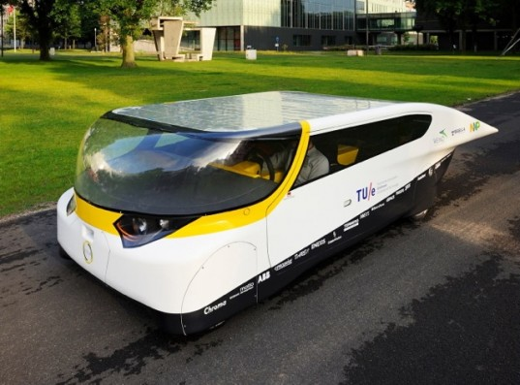
Příklady z praxe (6/7)
Stella:
původ Nizozemsko
pro 4 osoby
max. rychlost 120 km/h
dojezd na baterie 780 km
hmotnost 388 kg
max. výkon solárního
pole až 900 W

Slide 12
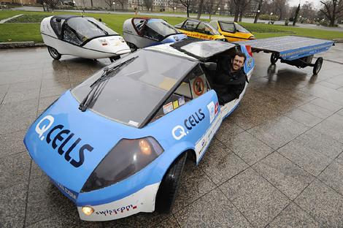
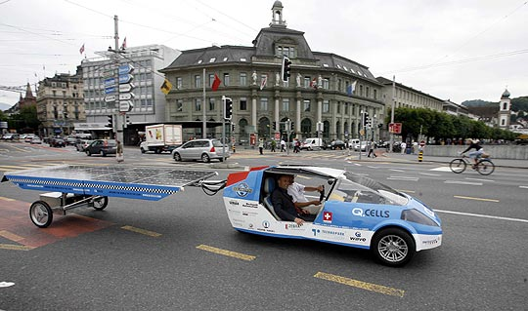
Příklady z praxe (7/7)
SolarTaxi:
původ Švýcarsko
pro 2 osoby
max. rychlost 90 km/h
dojezd na baterie 400 km
hmotnost 500kg + 250kg vozík
max. výkon solárního
pole 700 W

Slide 13
Výhody solárních automobilů
ekologické
  nulové emise
  nezávislé na fosilních palivech
  z obnovitelných zdrojů
hlučnost
nízké či nulové náklady na 1 km

Slide 14
Nevýhody solárních automobilů
vysoká pořizovací cena
značná závislost na slunečním svitu
nutnost baterie
malá účinnost solárních panelů
výkon dodávající solární panely je závislý na ploše panelů (vozu)
nekonvenční konstrukce vozu
nutnost co nejnižší váhy

